Slide 1
Trò chuyện về nghề dạy học và ngày 20/11
PHÒNG GIÁO DỤC VÀ ĐÀO TẠO QUẬN LONG BIÊN
Trường Mầm Non Hoa Sữa
Giáo viên: Nguyễn Bùi Dạ Quỳnh
Lứa tuổi: 3-4 tuổi
Lớp: MGB C2

Slide 2
1.Gây hứng thú
Bài hát:
“ Thương lắm thầy cô ơi”

Slide 3
Nghề dạy học
là gì?

Slide 4
QUAN SÁT – ĐÀM THOẠI
1. Nghề dạy học

Slide 5
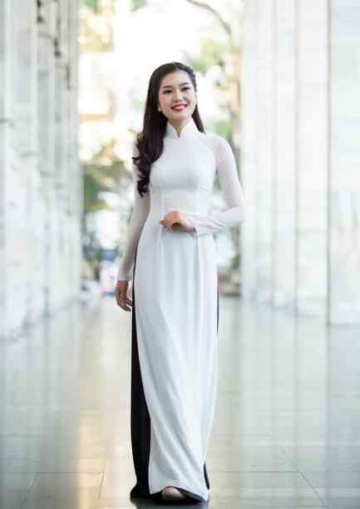
TRANG PHỤC

Slide 6
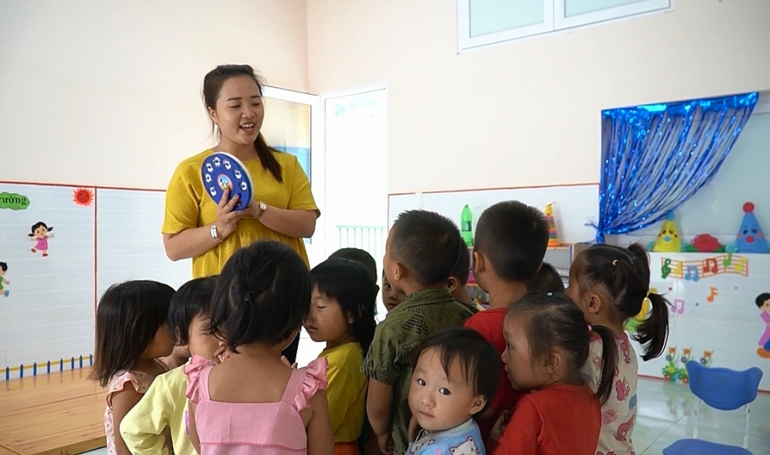
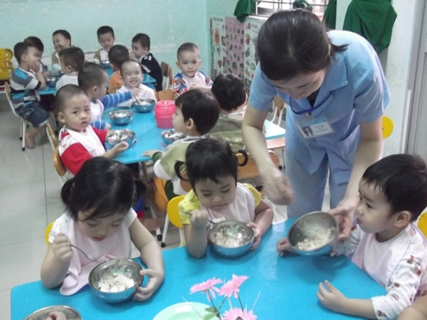
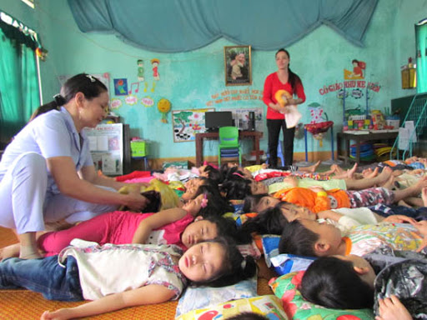
CÔNG VIỆC

Slide 7
QUAN SÁT – ĐÀM THOẠI
2. Các hoạt động trong ngày 20/11

Slide 8
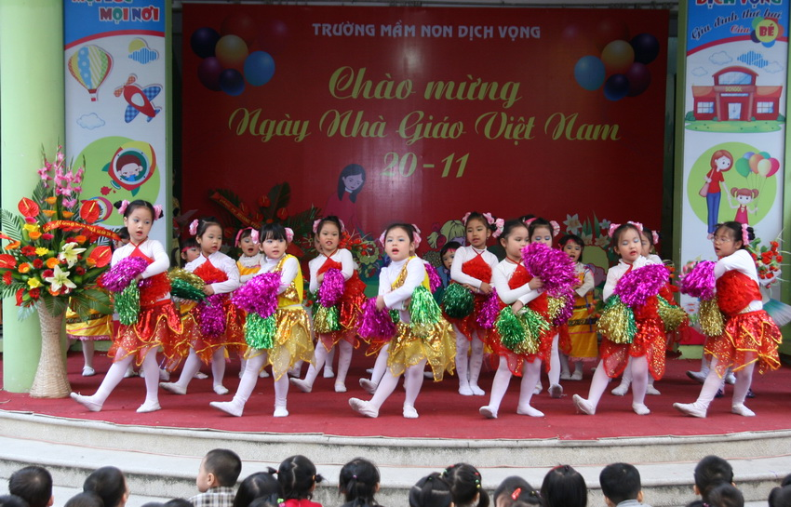
Biểu diễn văn nghệ

Slide 9
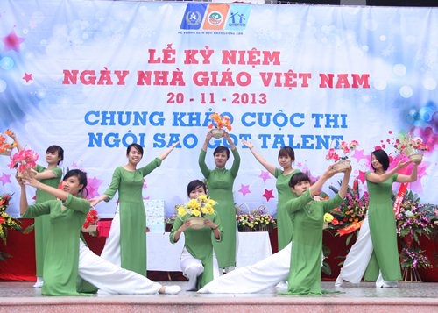

Slide 10
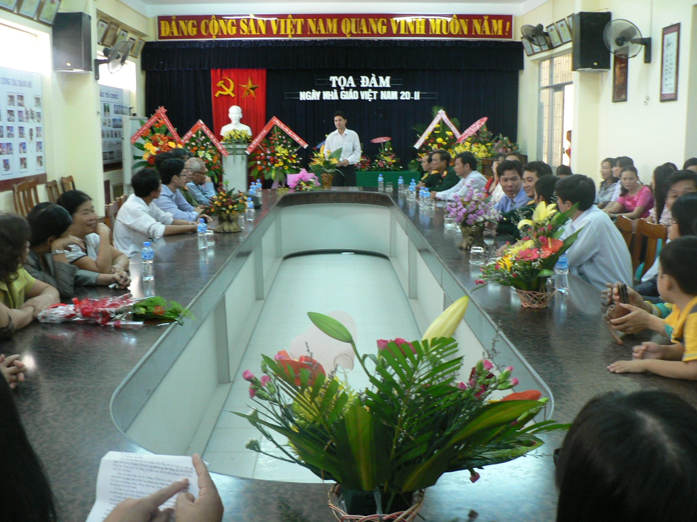
Tọa đàm ngày nhà giáo Việt Nam 20-11

Slide 12
Trò chơi:
Thử tài bé yêu

Slide 13
10
Ngày 20/11 là ngày gì?
1
2
4
6
7
9
HÕt giê
3
5
8
1
Phụ nữ Việt Nam
A
TL QĐND Việt Nam
B
C
Nhà giáo Việt Nam
Thầy thuốc Việt Nam
D

Slide 14
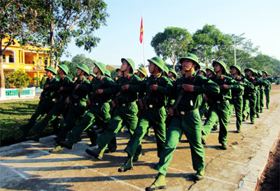
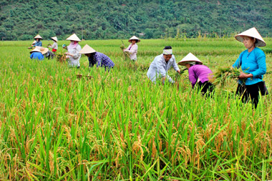
Hoạt động nào diễn ra trong ngày 20/11
4
HÕt giê
1
2
3
6
10
5
7
8
9
3

Slide 15
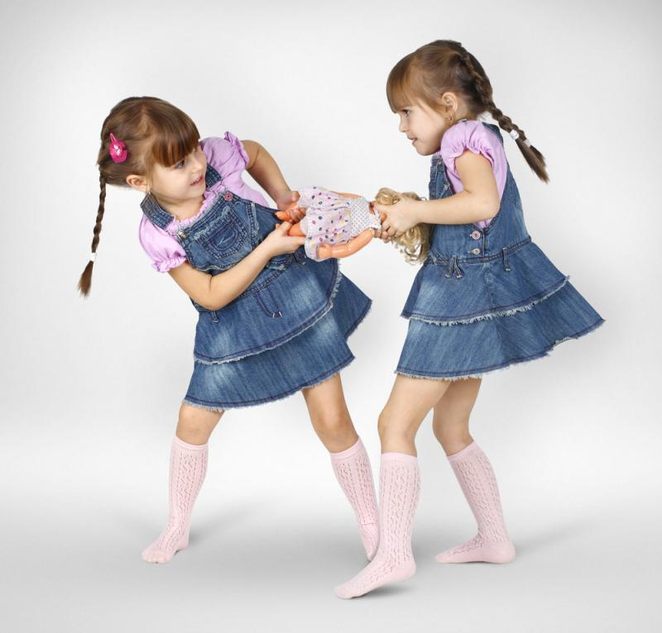
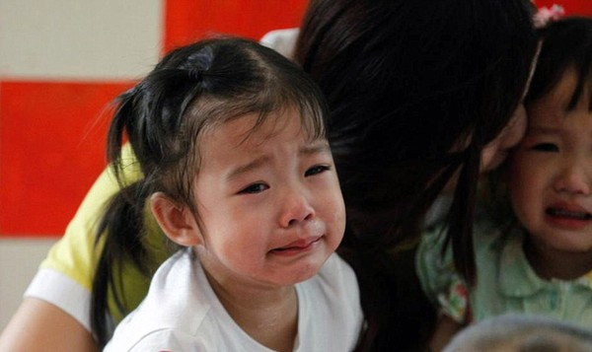
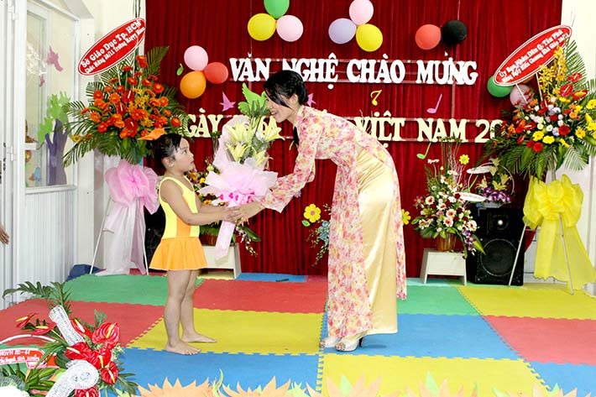
Tình cảm của các cháu
dành cho cô giáo trong ngày 20/11
HÕt giê
1
2
3
4
5
6
7
8
9
10
4

Slide 16
Trò chơi:
Bé khéo tay

